Slide 1
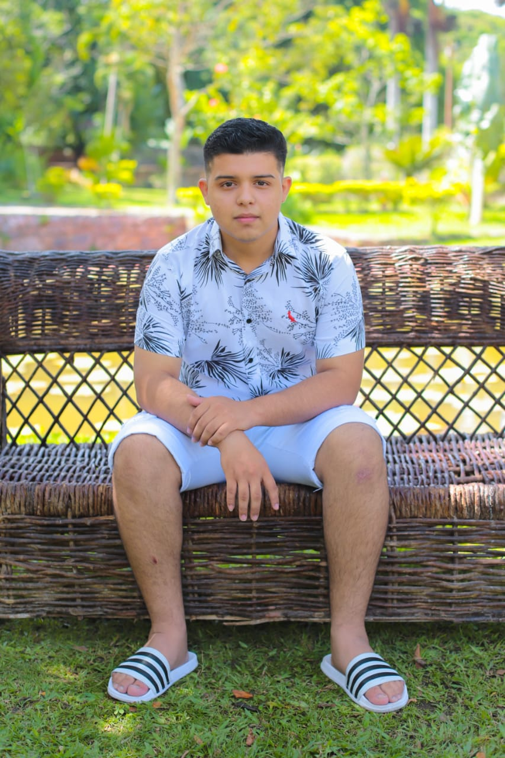
FRANCISCO VINÍCIUS ALVES DA SILVA

Slide 2
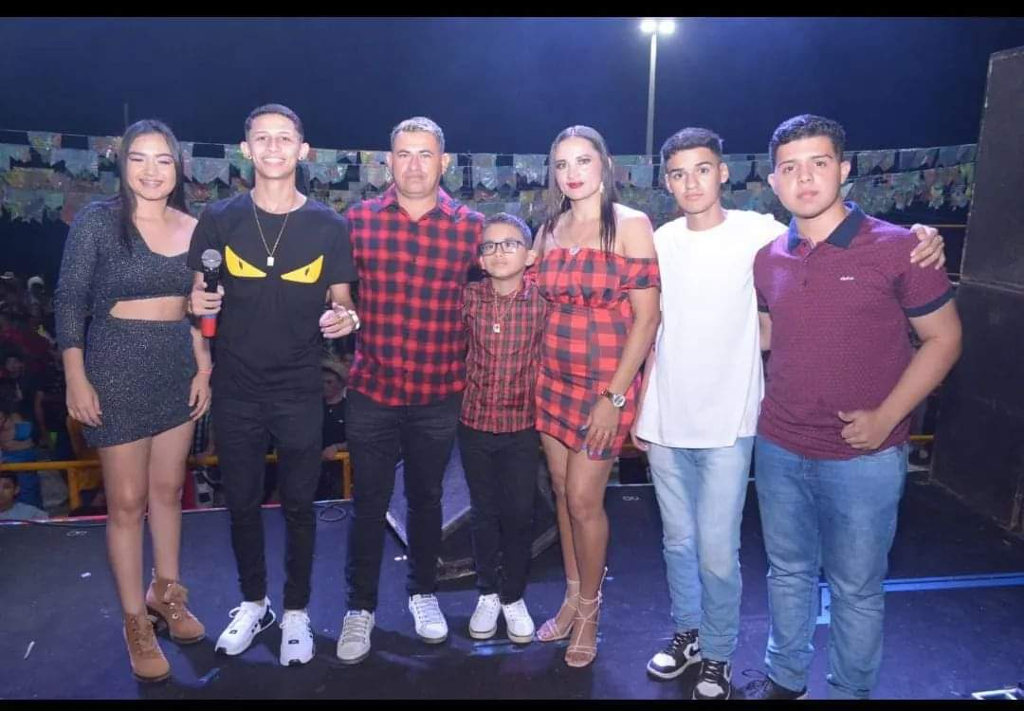
Músico, cantor, compositor, produtor musical e audiovisual, componente do Grupo Movimento Forrozeiro, representante da Quadrilha Junina Força Jovem do Assentamento Monte Alegre, articulador de ações culturais em assentamentos da reforma agrária no Ceará.

Slide 3

MOVIMENTO FORROZEIRO
Pela música, o grupo cultural Movimento Forrozeiro cria oportunidades para artistas da comunidade e da região, movimentando e resgatando a cultura local, gerando emprego e renda, valorizando os talentos da nossa terra.

Slide 4





Slide 5


ATIVIDADES DA COMUNIDADE
Com atuação em movimentos sociais, nas comunidades rurais, aldeias indígenas, comunidades quilombolas e assentamentos da reforma agrária.

Slide 6




Slide 7


Conhecendo a importância da organização da juventude por meio de atividades culturais como forma de fortalecimento da identidade camponesa e resistência no semiárido.

Slide 8


Facebook: https://www.facebook.com/movimentoforrozeirooficial?mibextid=ZbWKwL
Instagram: https://instagram.com/movimentoforrozeiro?igshid=YmMyMTA2M2Y=
YouTube: https://www.youtube.com/@movimentoforrozeiro8323

Slide 9

QUADRILHA FORÇA JOVEM
Em parceria com a quadrilha do Assentamento Monte Alegre, Grupo Junino Força Jovem, Vinicius e o Movimento Forrozeiro produzem o repertório de ensaios com músicas autorais e versões de músicas tradicionais das festas juninas.

Slide 10
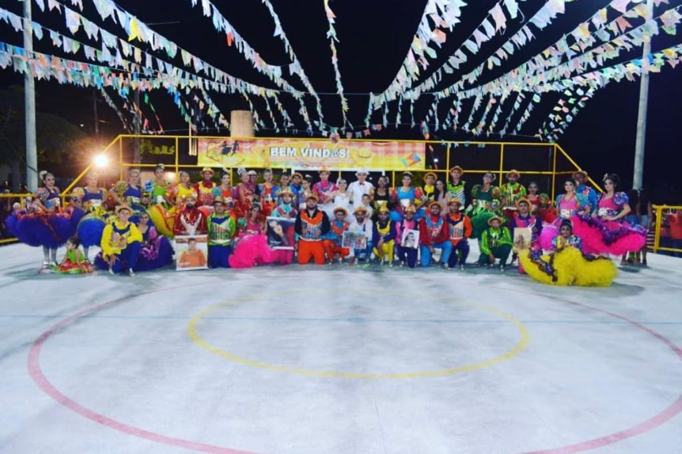
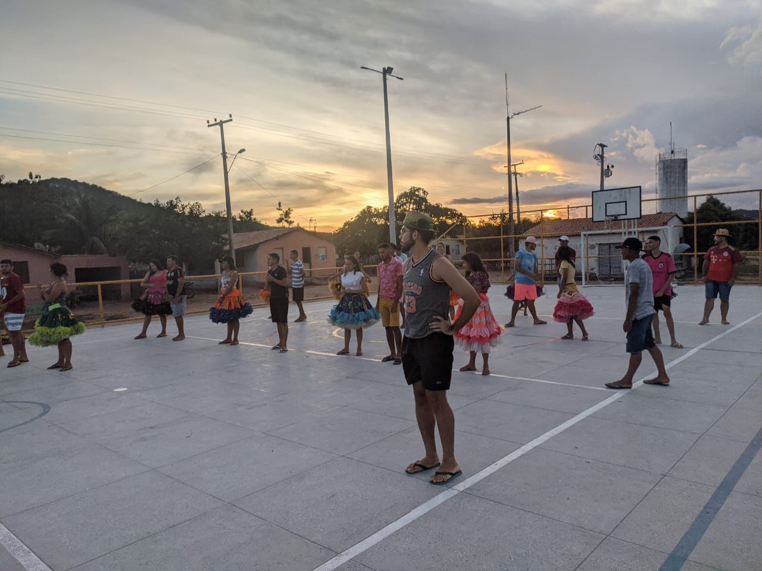
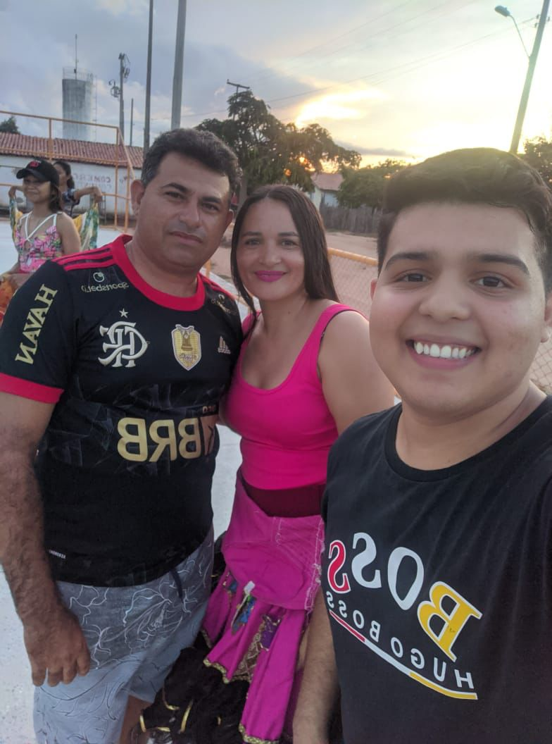
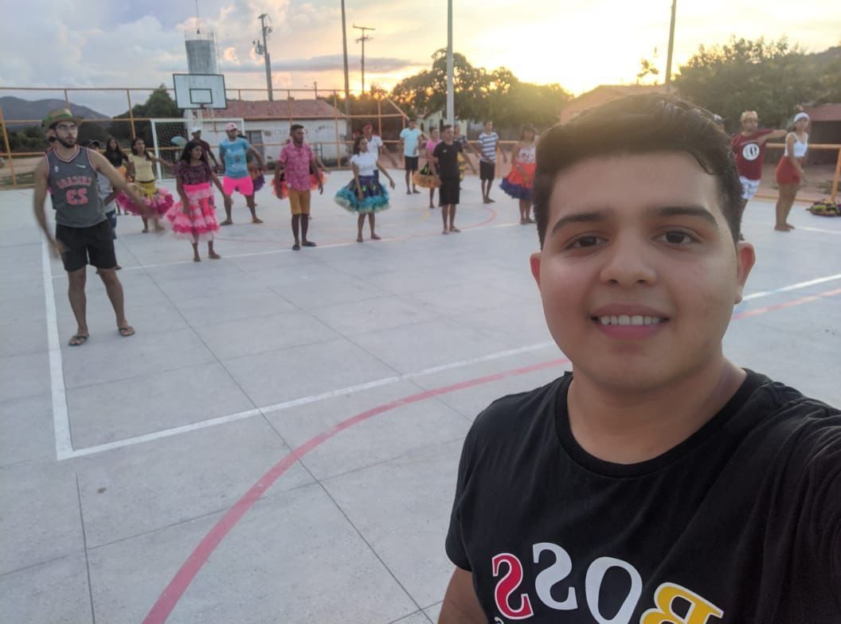
O grupo utiliza a música e a produção musical, a dança, o teatro e a arte em geral como forma de resistência, conscientização e promoção da dignidade e vida.

Slide 11
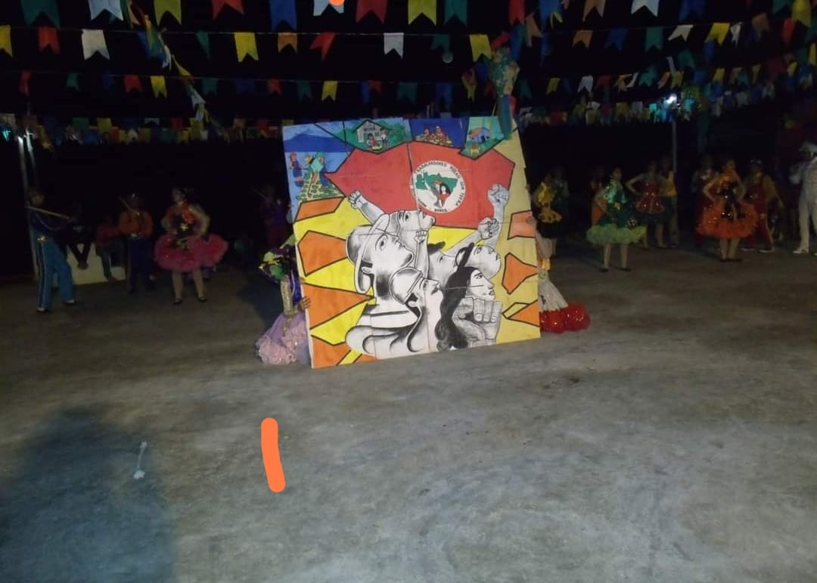
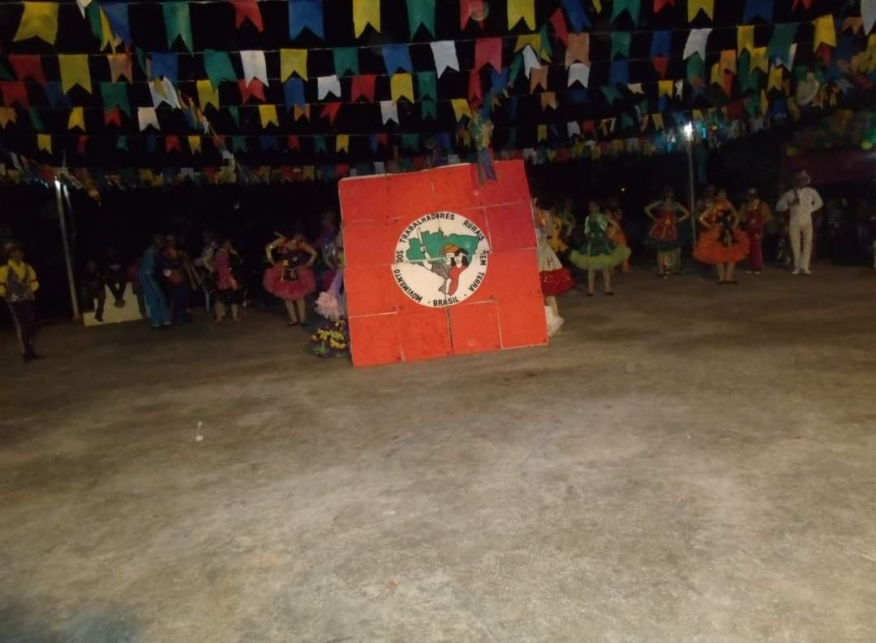
Facebook: https://www.facebook.com/QForcaJovem/?mibextid=RUbZ1f&ti=as
Instagram: https://instagram.com/quadrilhaforcajovem_?igshid=YmMyMTA2M2Y=

Slide 12
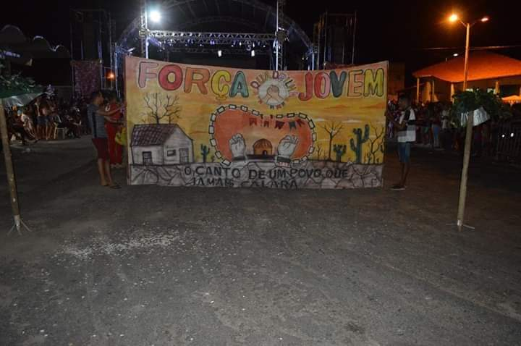
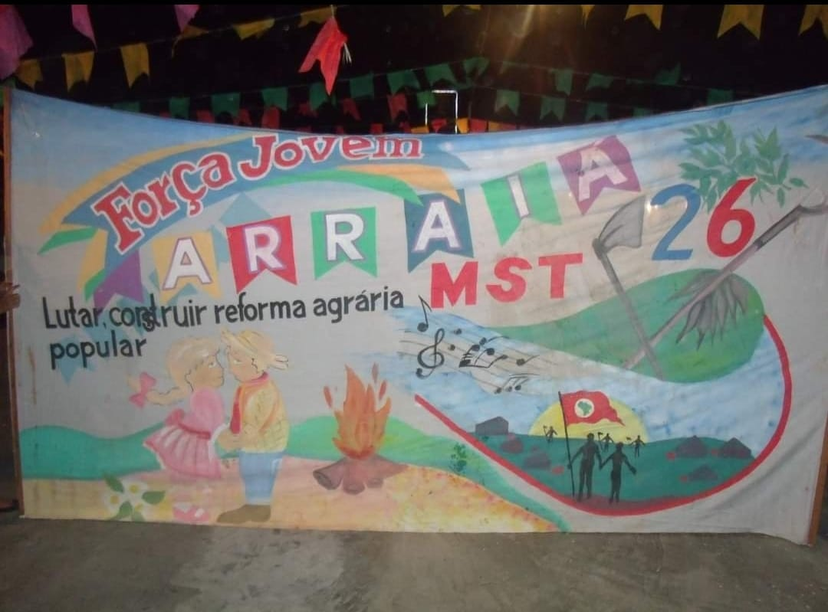
Desde sua criação, o grupo traz em seu enredo temáticas voltadas à valorização da cultura, ao fortalecimento da identidade da juventude como protagonista de seu próprio destino.
Promove a participação dos membros do grupo, do assentamento e população em geral em formações sócio-cultural, oficinas de produção de adereços, teatro, promoção de eventos culturais com apresentações do grupo Força Jovem e de grupos de comunidades circunvizinhas, além de confeccionar seus próprios figurinos, adereços, ornamentação de modo artesanal.

Slide 13
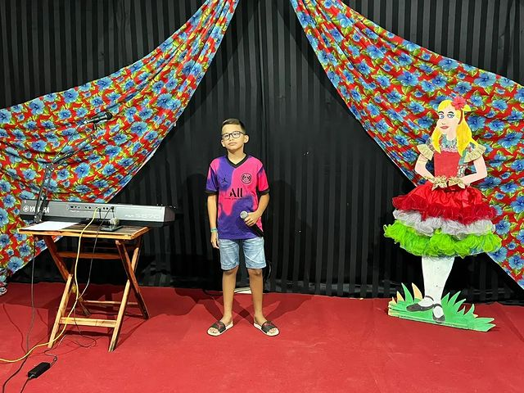
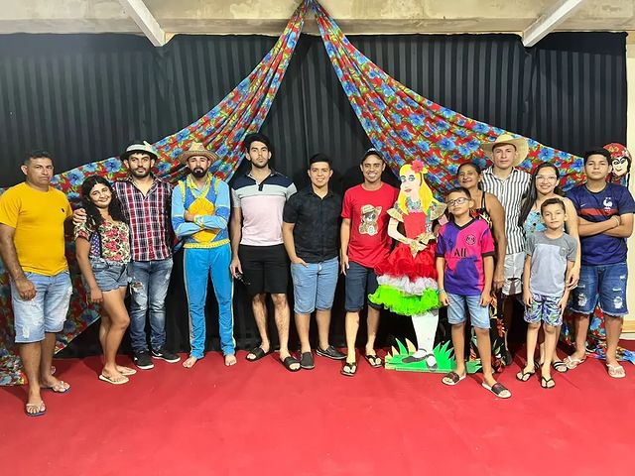
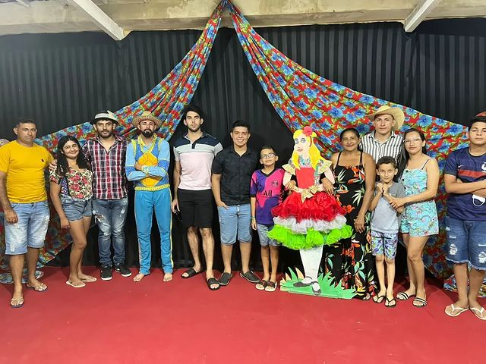
LIVE DE LANÇAMENTO
Live 22 anos da Quadrilha Força Jovem: https://www.facebook.com/watch/live/?extid=CL-UNK-UNK-UNK-AN_GK0T-GK1C&ref=watch_permalink&v=968480603872017
Lançamento do Tema e Música autoral da Quadrilha: https://www.facebook.com/watch/?v=4060936617360091&extid=CL-UNK-UNK-UNK-AN_GK0T-GK1C&ref=sharing

Slide 14
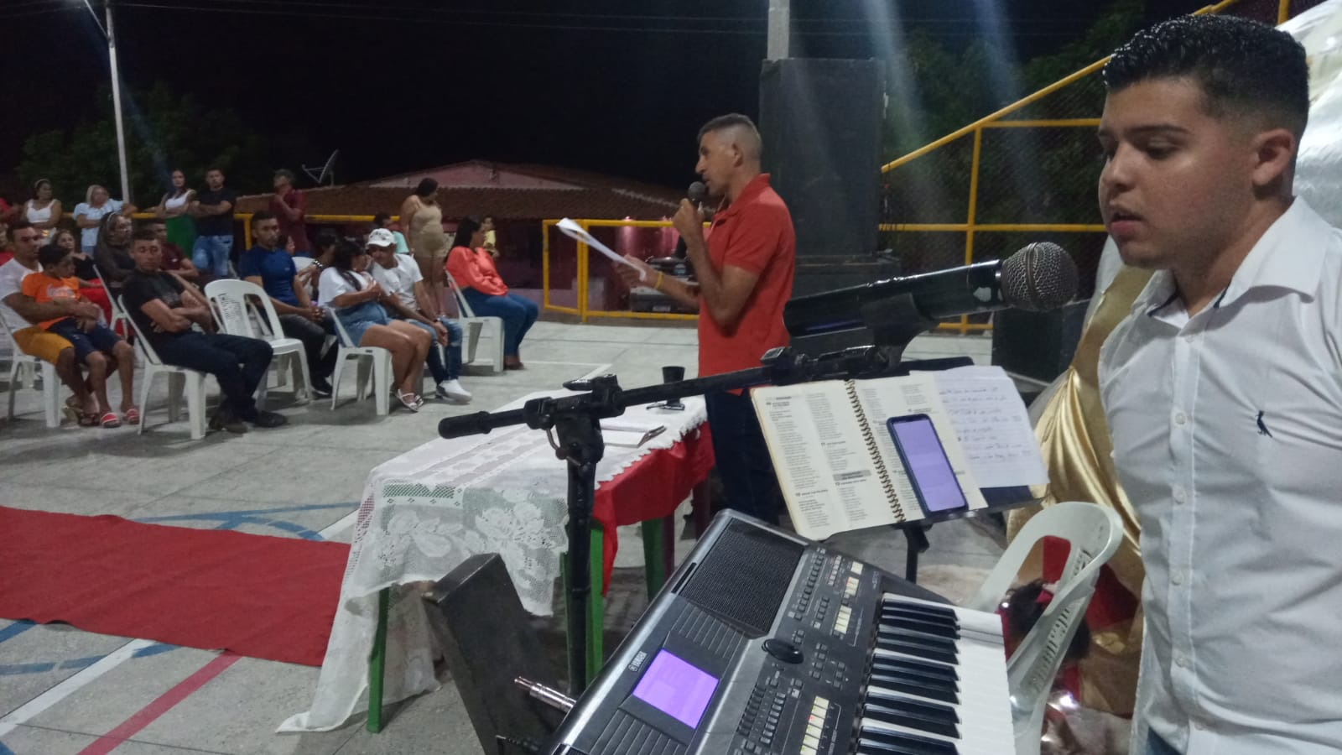
VIA SACRA

Slide 15
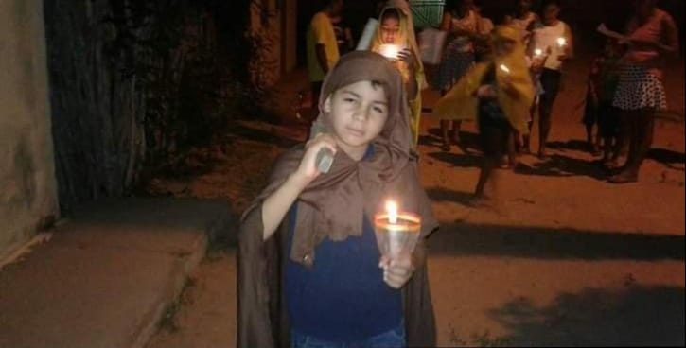
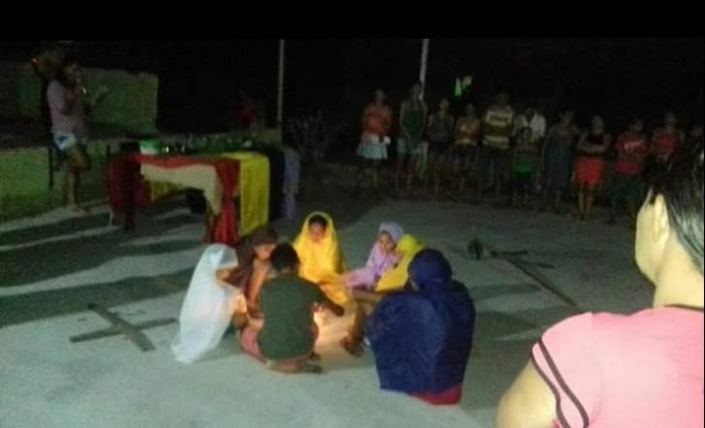
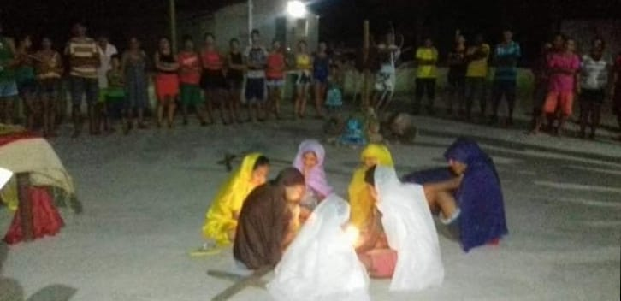
Apresentação da Via Sacra, Paixão, sofrimento e morte de Jesus Cristo, tempo forte da fé, da cultura e tradição popular.

Slide 16
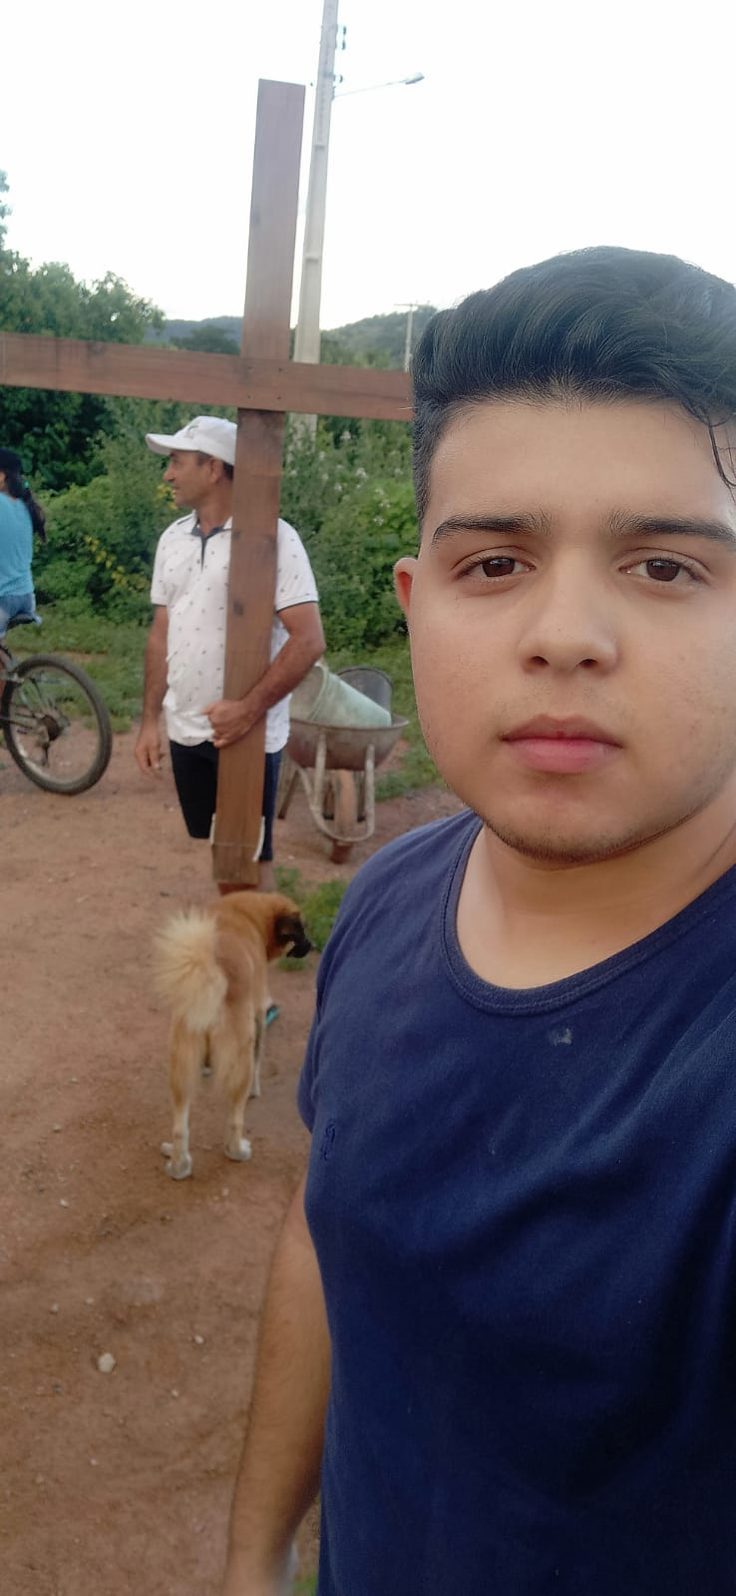
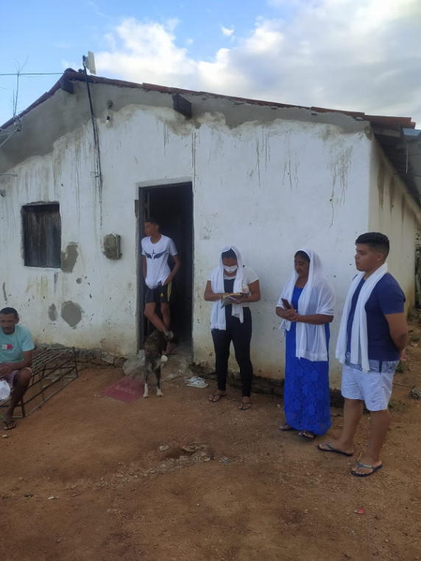
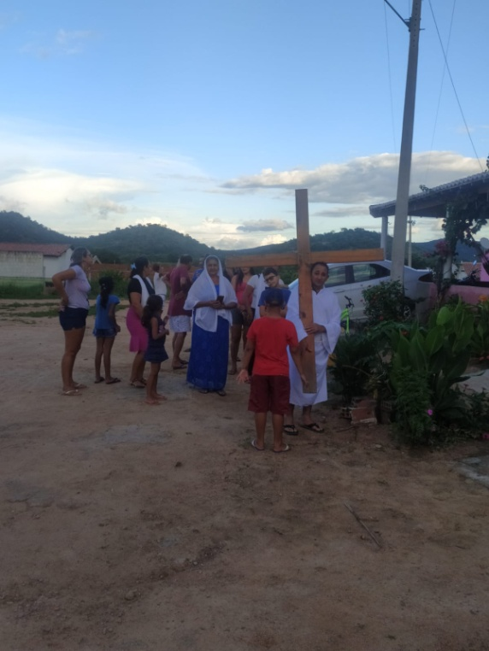
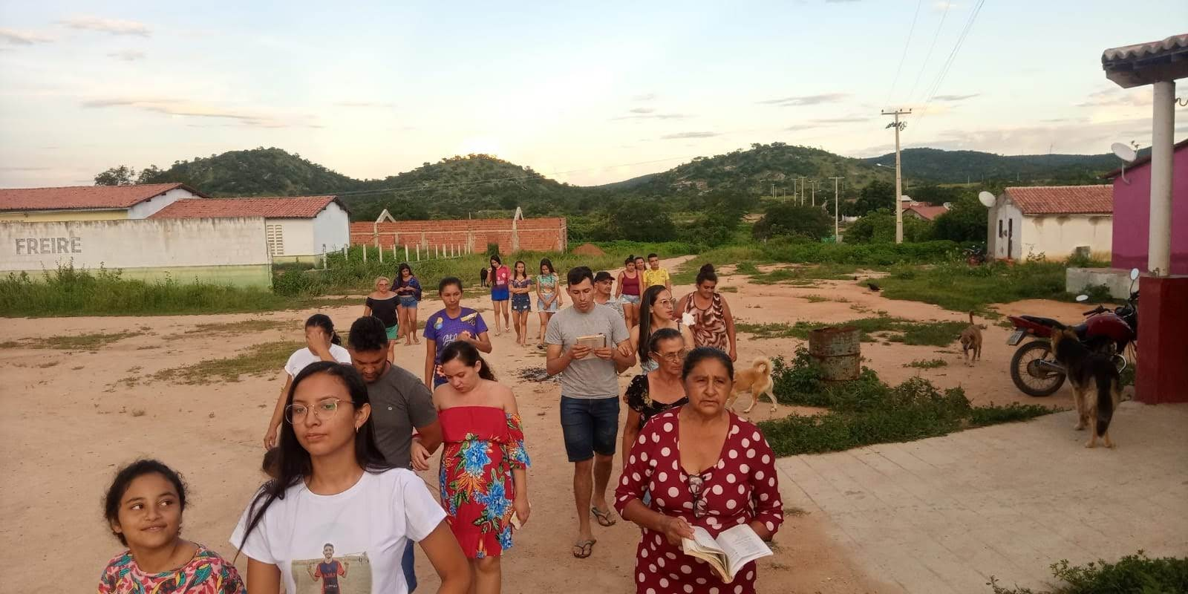

Slide 17
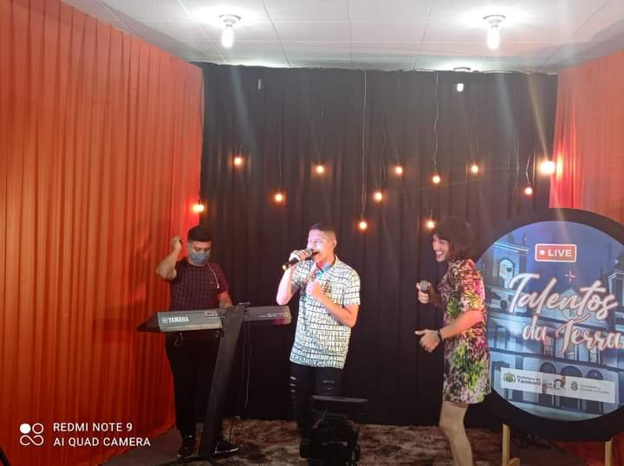
Presente na vida da comunidade.

Slide 18
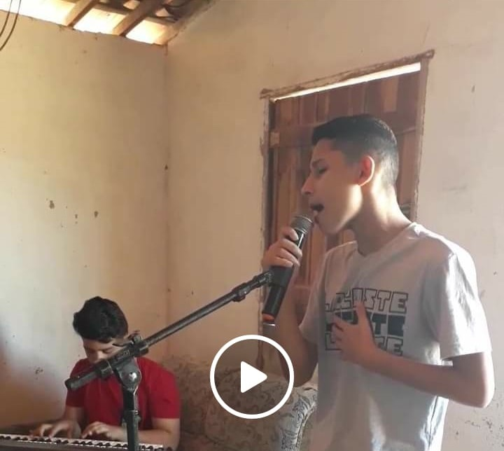
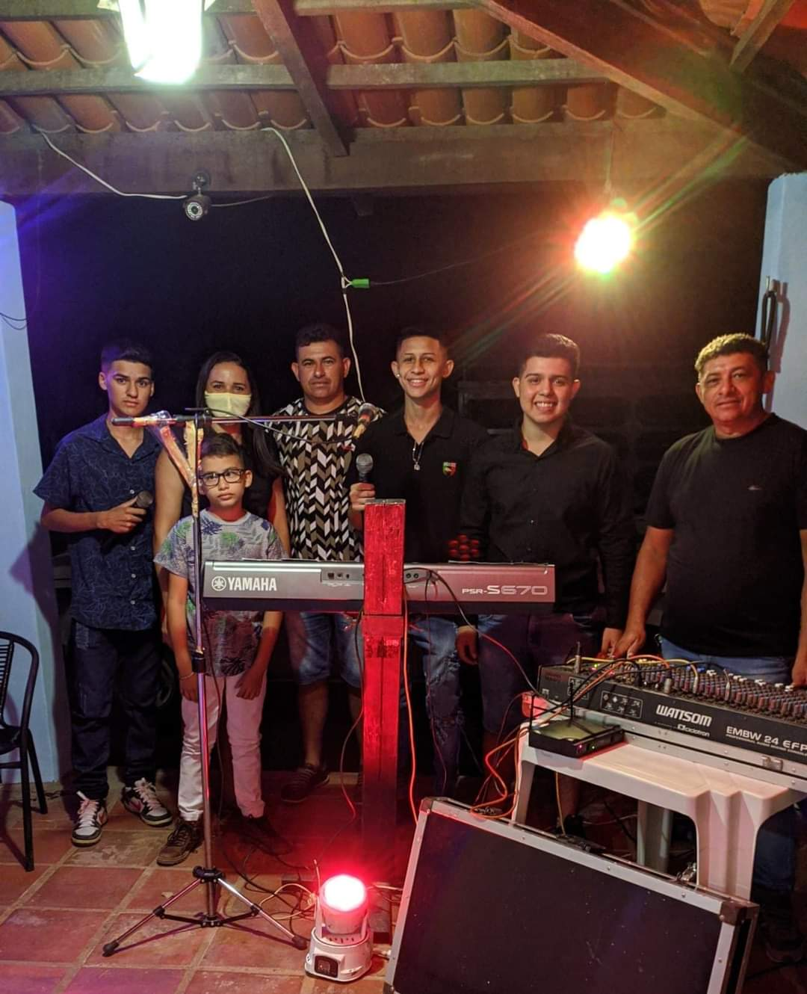
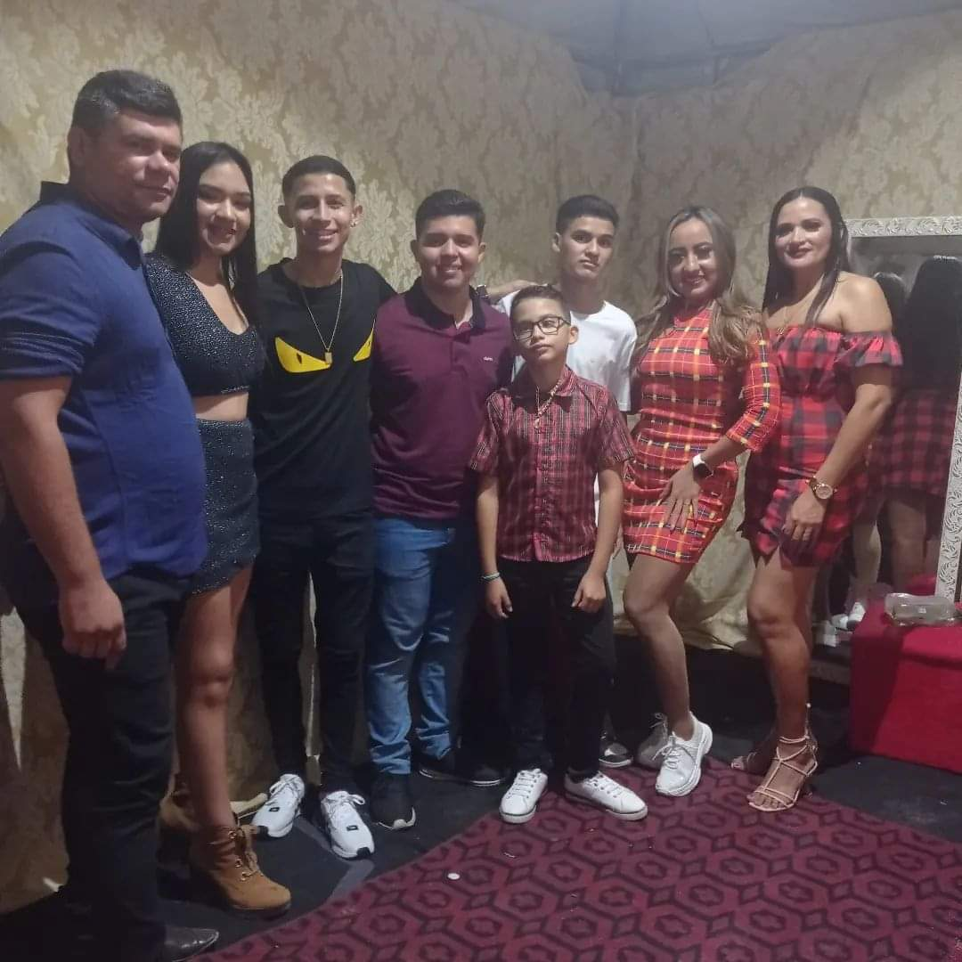

Slide 19
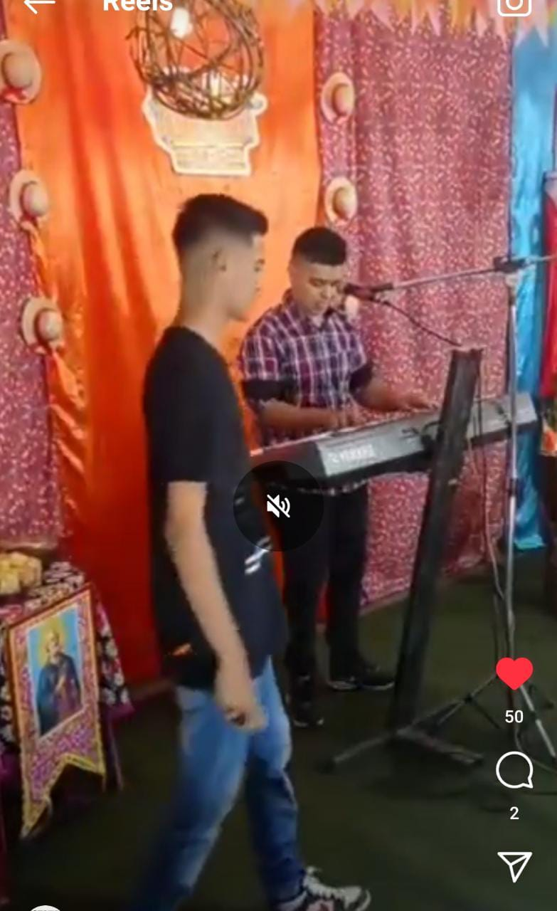
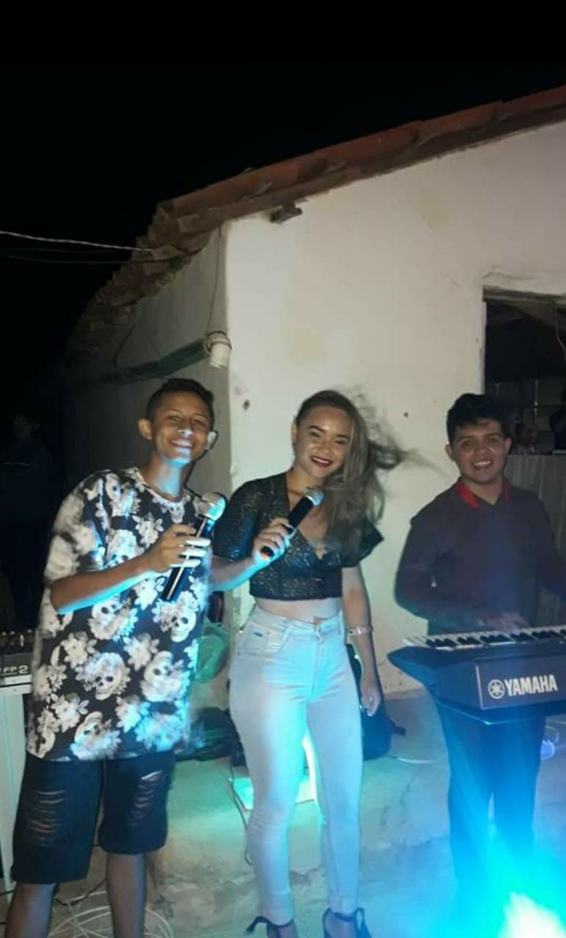

Slide 20
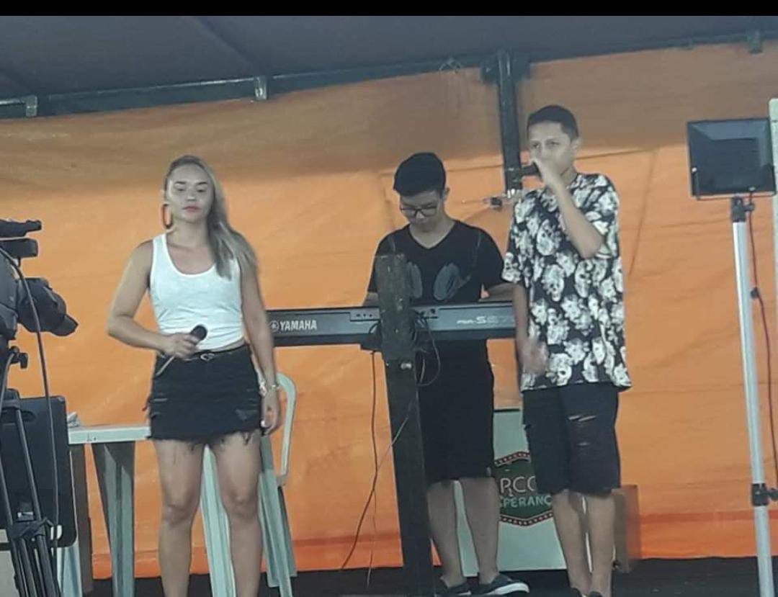
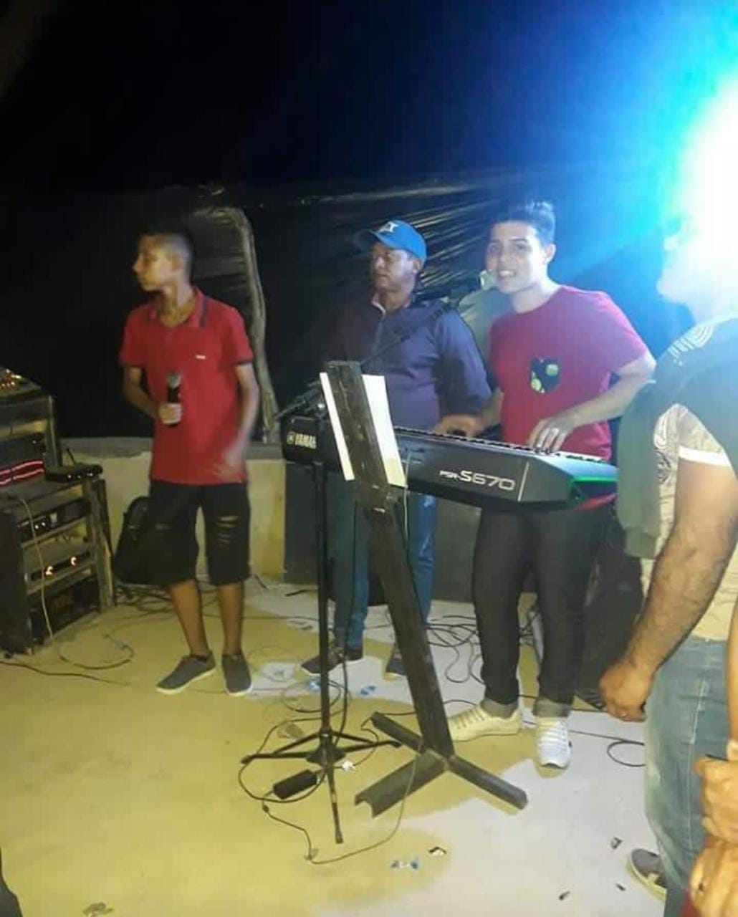
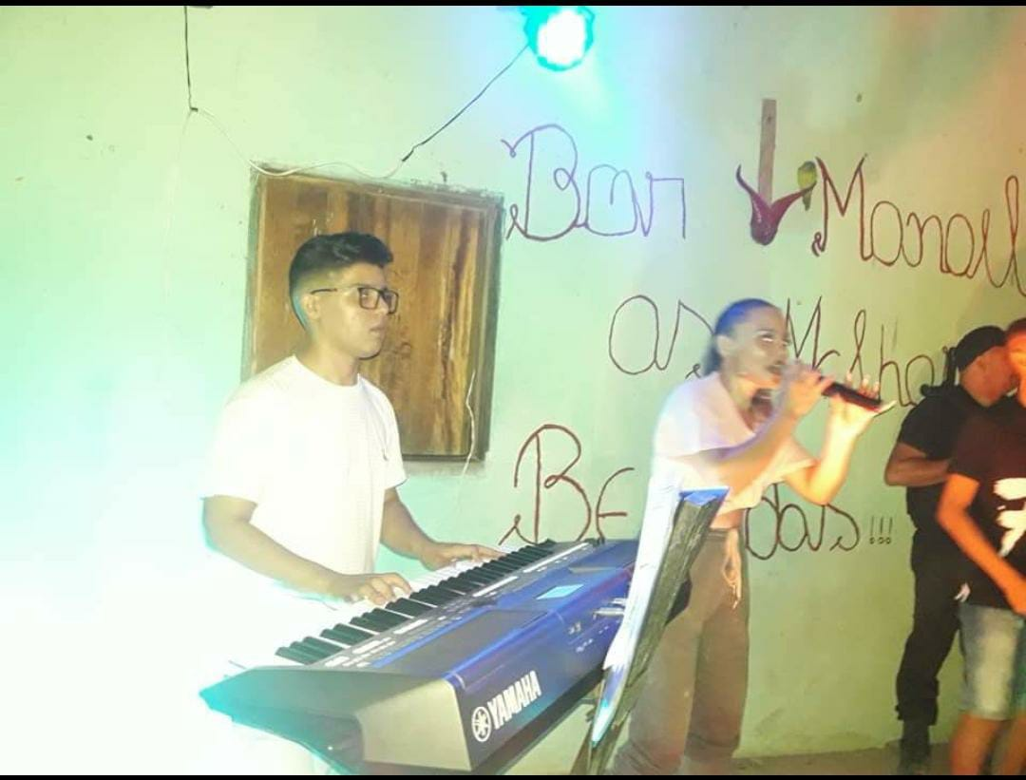

Slide 21
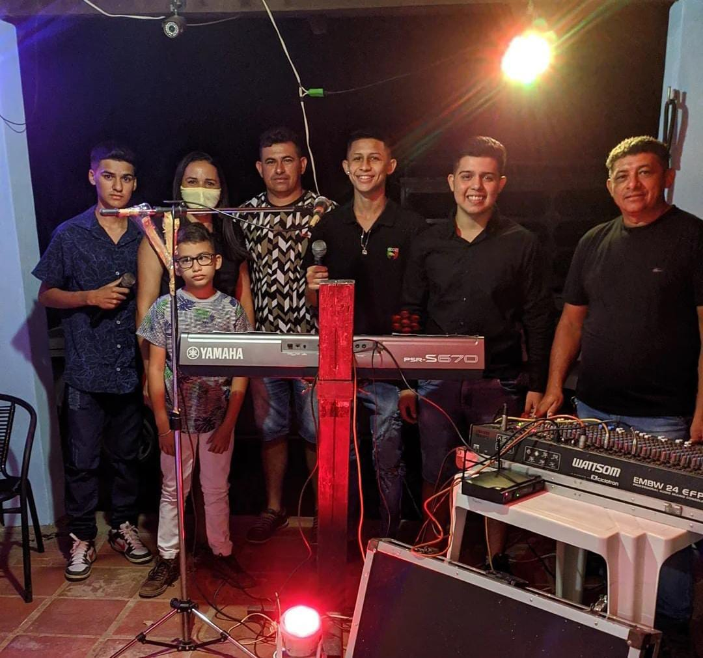
Facebook: https://www.facebook.com/profile.php?id=100010649761490&mibextid=ZbWKwL
Instagram: https://instagram.com/viniciusmontealves?igshid=YmMyMTA2M2Y=
“Ser artista é fazer o outro sonhar realizando seu próprio sonho”.

